Slide 1
Bài 1: Hướng dẫn thêm nhóm lệnh Pen
Hoàng Văn Tuân

Slide 2
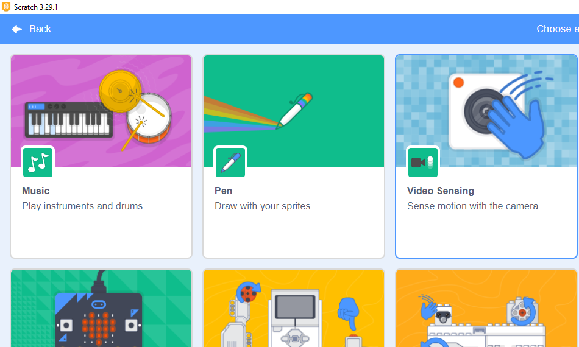
Thêm nhóm lệnh Pen

Slide 3
Tham khảo
Tham khảo bài viết của tôi về vẽ hình trong Scratch.

